Slide 1
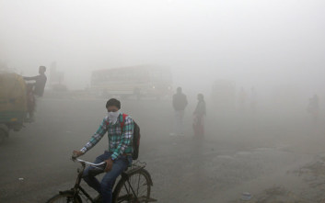
Έκτακτα μέτρα στη Λιλιπούπολη για το νέφος
Νέφος είναι το πυκνό σύννεφο
καυσαερίων και άλλων αναθυμιάσων
που δημιουργείται σε πολλές μεγάλες πόλεις.

Slide 2
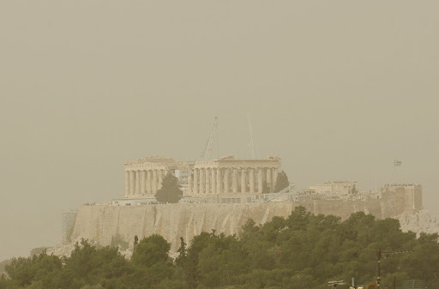
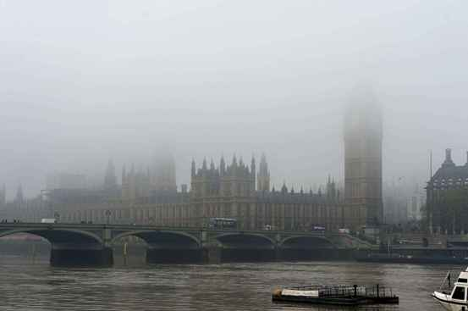
Το νέφος πνίγει τις πόλεις
Αθήνα
Λονδίνο

Slide 3
Οι λόγοι
δημιουργίας του νέφους
και της ατμοσφαιρικής ρύπανσης
είναι πολλοί...

Slide 4
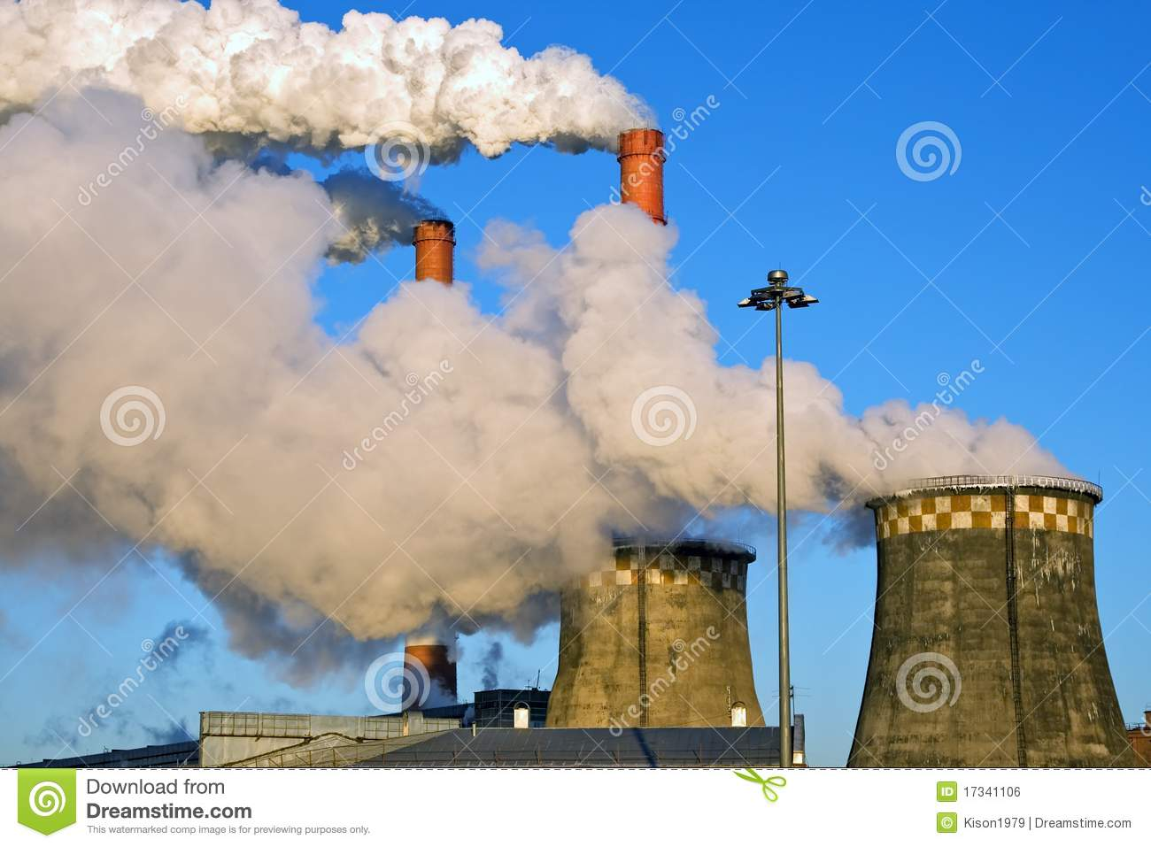
Εργοστάσια

Slide 5
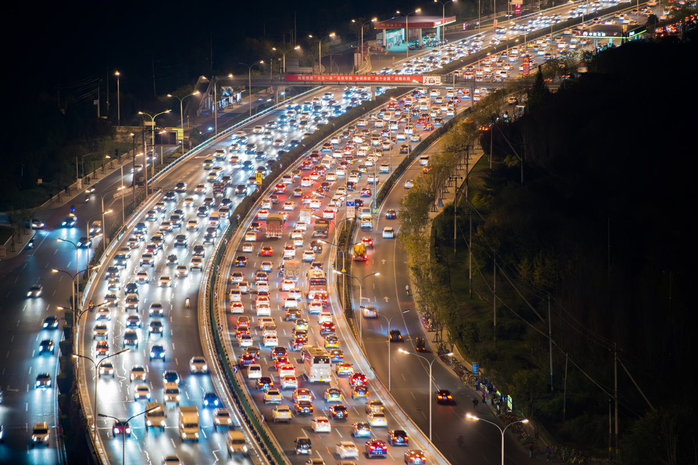
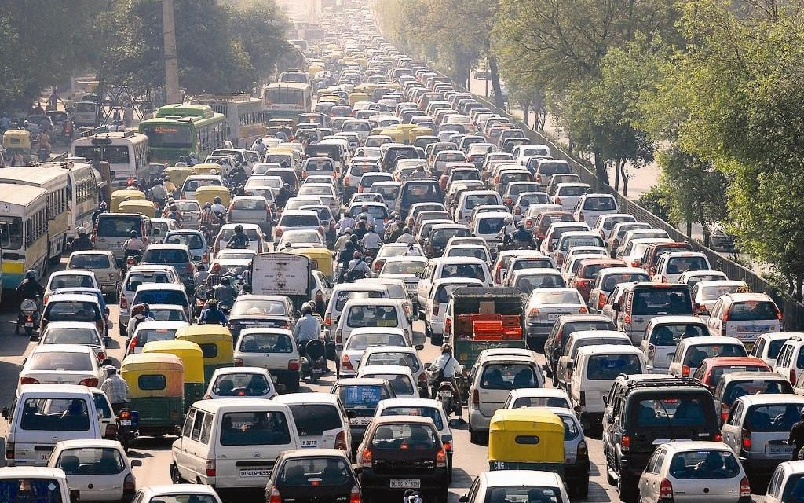
Αυτοκίνητα

Slide 6
Προκαλεί και προβλήματα
άλλα, πολλά...

Slide 7

Ηχορρύπανση

Slide 8

Εκνευρισμός

Slide 9

Αναπνευστικά προβλήματα

Slide 10
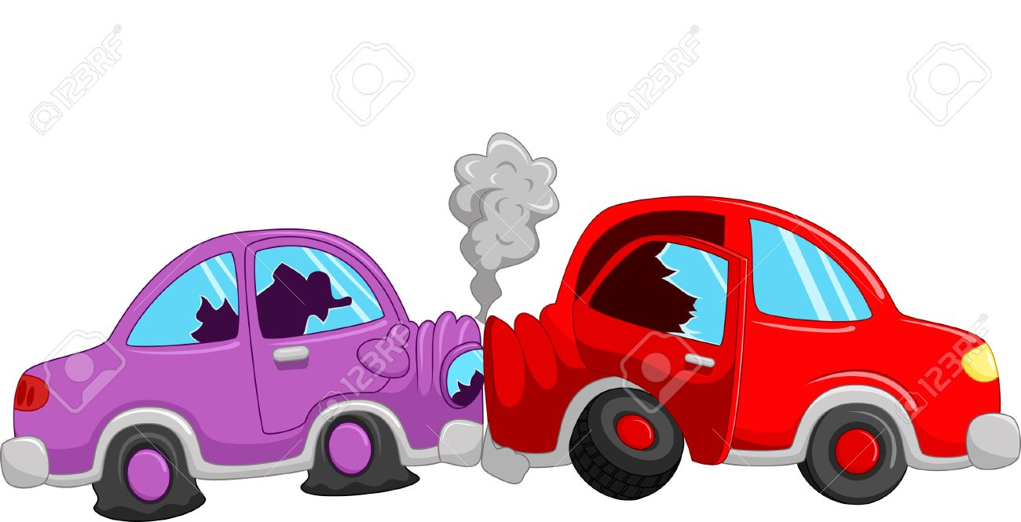
Ατυχήματα

Slide 11
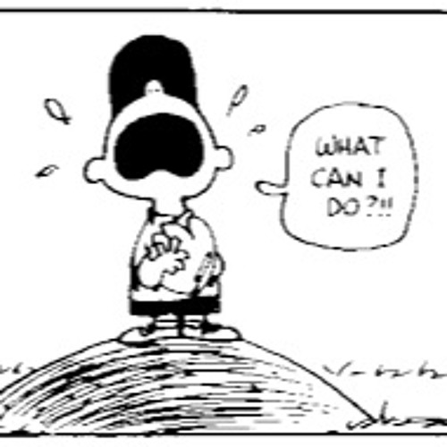
Τι θα μπορούσαμε να κάνουμε;

Slide 12
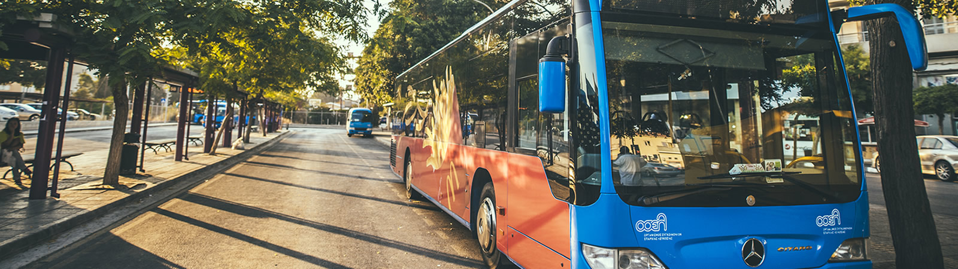
Χρησιμοποιούμε τα μέσα μαζικής μεταφοράς

Slide 13
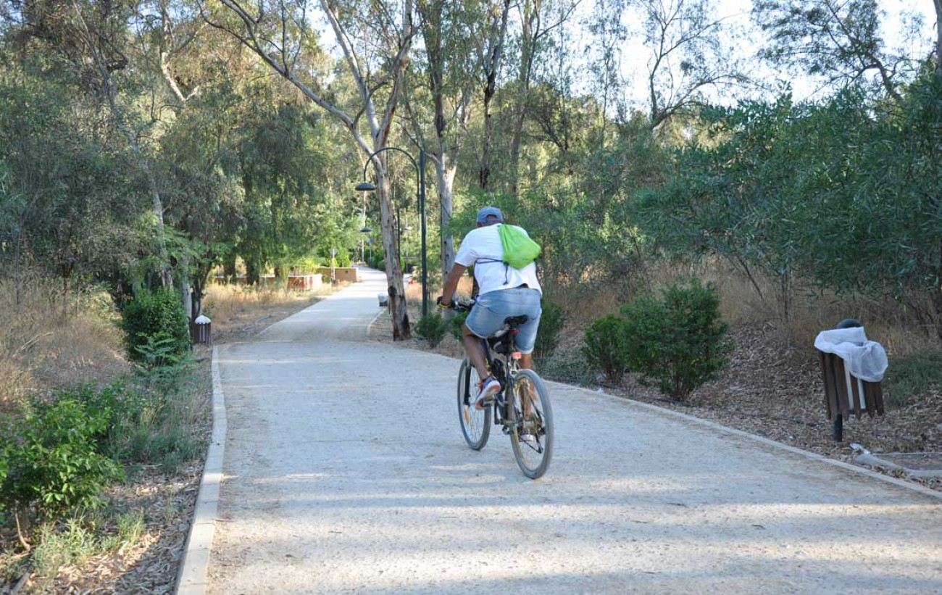
Δημιουργούμε ποδηλατόδρομους

Slide 14

Εκμεταλλευόμαστε ανανεώσιμες πηγές ενέργειας

Slide 15

Ηλιακή ενέργεια

Slide 16
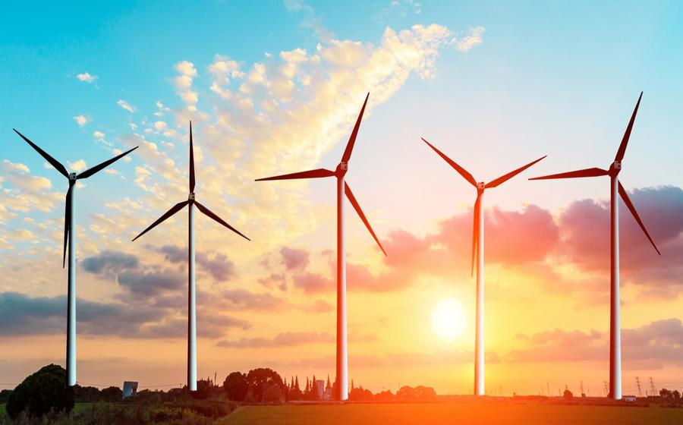
Αιολική ενέργεια

Slide 17

Όπως στα χρόνια τα παλιά

Slide 18
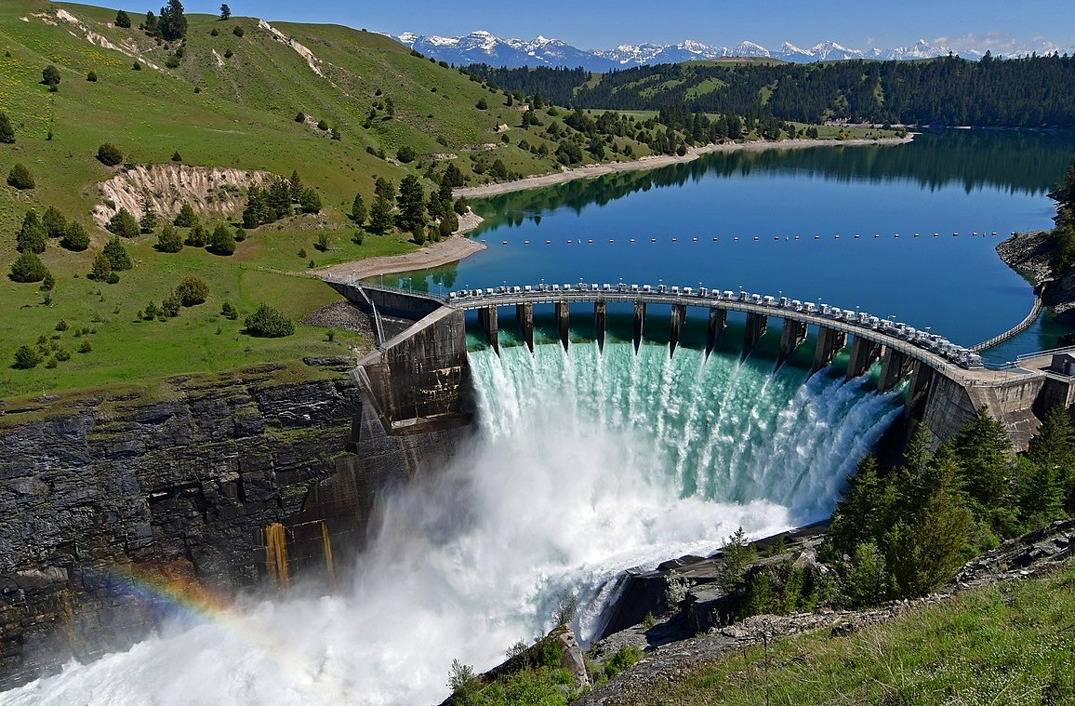
Υδραυλική ενέργεια

Slide 19
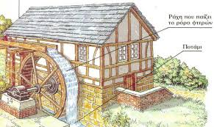
Όπως στα χρόνια τα παλιά

Slide 20

Ας διατηρήσουμε το μέλλον του πλανήτη καθαρό!

